Slide 1
Муниципальное бюджетное дошкольное образовательное учреждение «Детский сад «Эврика»
«Световозвращающие элементы как средство профилактики детского дорожно-транспортного травматизма»
2020 год

Slide 2
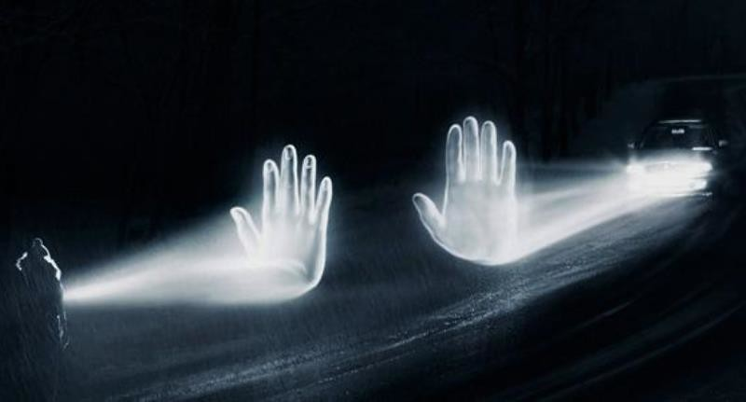
.
Почему в темное время суток необходимо использовать светоотражающие элементы?

Slide 3
«Масштабы аварий на дорогах напрямую угрожают национальной безопасности страны» В.В.Путин
Сегодня основной вид ДТП в Российской
Федерации – наезд на пешехода (до 45%)
Основная доля наездов на пешеходов совершается в тёмное время суток или в условиях недостаточной видимости.

Slide 4
Пункт 4.1 ПДД гласит:
«При движении по обочинам или краю проезжей части в темное время суток или в условиях недостаточной видимости пешеходам рекомендуется иметь при себе предметы со световозвращающими элементами и обеспечить видимость этих предметов водителями транспортных средств».
(Правила дорожного движения Российской федерации в ред. Постановления Правительства РФ от 01.07.2015 г.)

Slide 5
Фликеры – микропризматические световозвращатели для пешеходов.
Чтобы обозначить себя на дороге ночью или в непогоду нужно совсем немного – разместить «светлячки» на одежде, сумке, рюкзаке, обуви и т.д. Отряжаясь в свете фар машин, они обозначат ваше присутствие на дороге, а, значит, позволят водителям снизить скорость и не допустить наезда.
Ношение пешеходом фликера снижает риск
наезда автомобиля в 6-8 раз
(по данным европейских исследований)

Slide 6
.
Основное количество пострадавших в ДТП детей – пешеходы. Ребёнку сложно оценить опасную ситуацию на дороге, а водитель не всегда, особенно в тёмное время суток способен заметить маленького пешехода.
С целью профилактики дорожно-транспортного травматизма и пропаганды применения светоотражающих элементов на одежде детей в темное время суток, воспитатели групп МБДОУ провели ряд мероприятий с детьми и родителями по теме «Стань заметней на дороге» о необходимости использования светоотражающих элементов:
показана презентация для детей по ПДД «Путешествие Светлячка»;
проведена выставка рисунков по теме «Безопасность на дорогах»;
для родителей была разработана памятка о необходимости использования светоотражающих элементов «Засветись на дороге»;

Slide 7
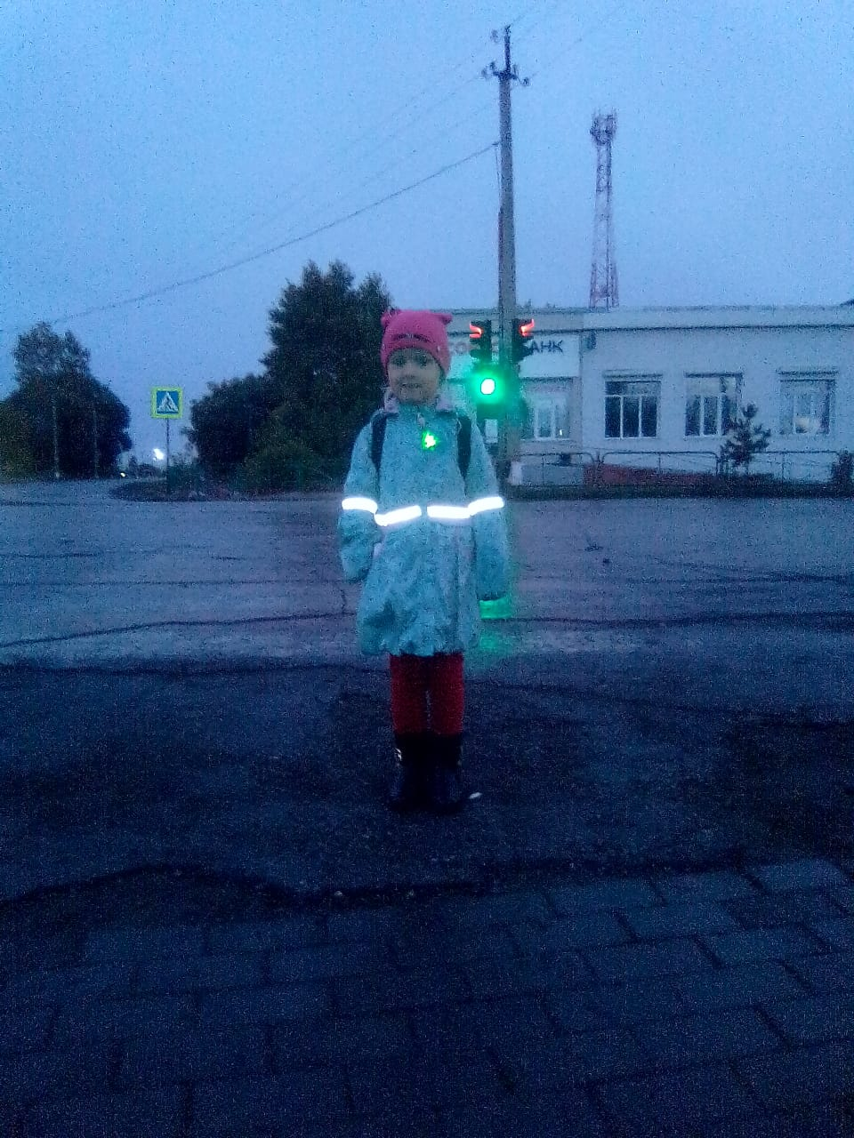
На дороге надо дружно,
Помогать патрульной службе,
Обеспечить непременно
Безопасное движение!

Slide 8
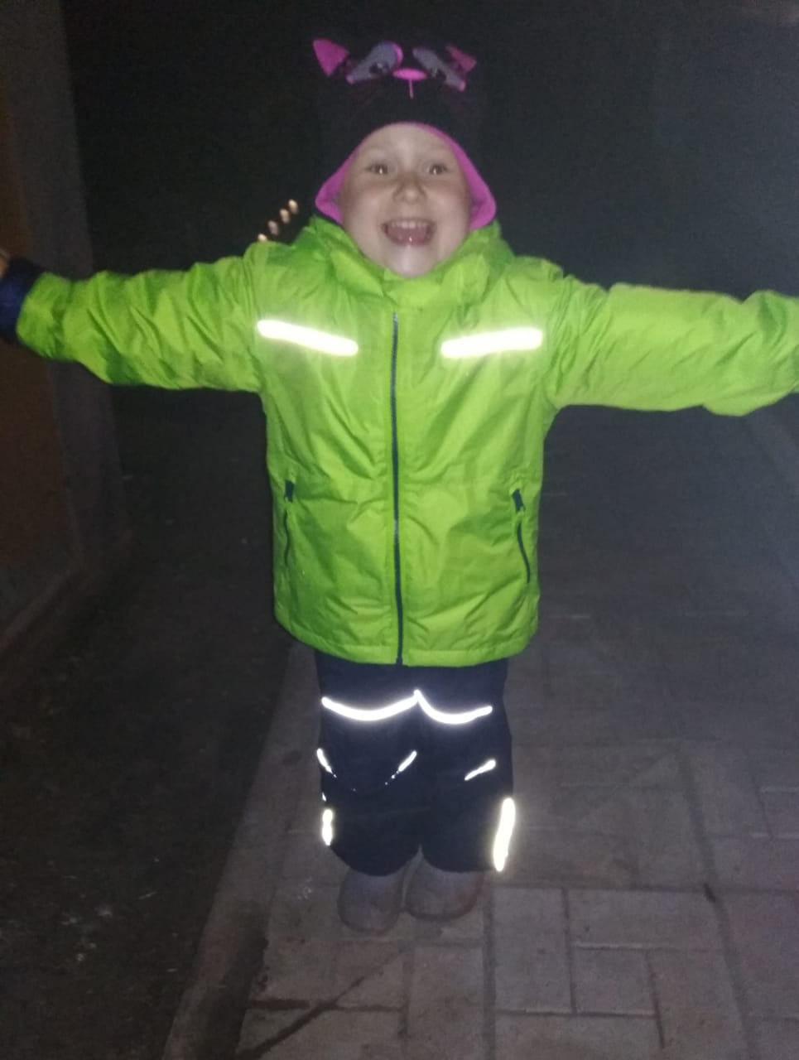
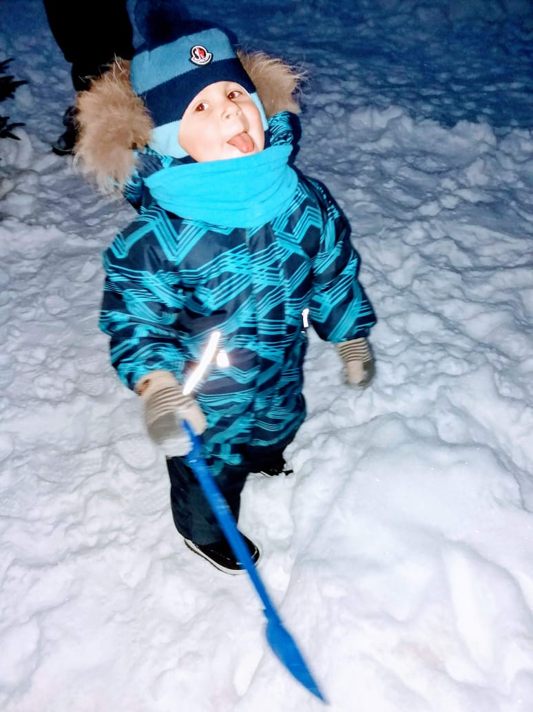
.
Если я иду во тьме, Никогда не страшно мне, Ведь на курточке значок- светоотражающий, Как жучок-светлячок – он предупреждающий.
.

